Slide 1
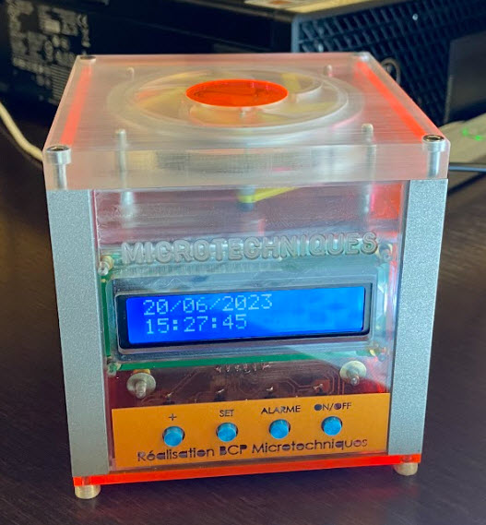
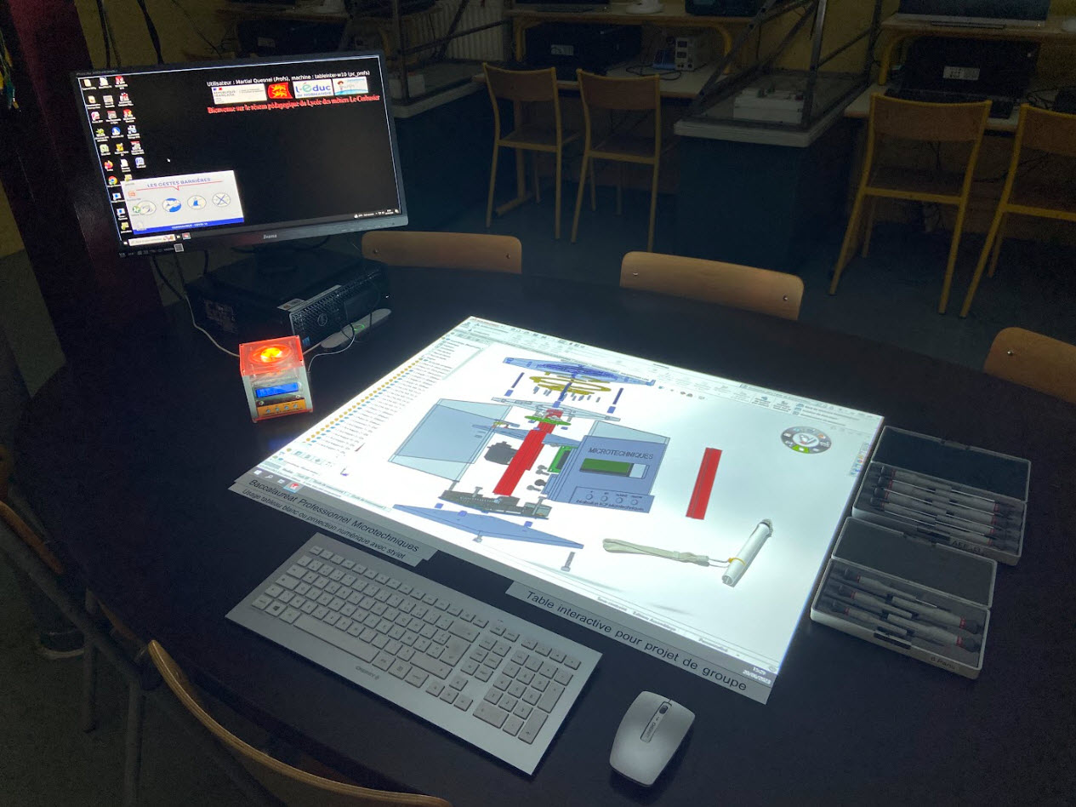
RÉVEIL MATIN LUMINEUX
Notes:
1

Slide 2
Sommaire
I – DÉMARCHE DE PROJET
1.1 – Formalisation du besoin
1.2 – Élaboration du cahier des charges
II – PARTIE MÉCANIQUE
2.1 – Les pièces réalisées
2.2 – Les pièces imprimées en 3D
2.3 – Les éléments d’assemblage
2.4 – Outils nécessaires
III – PARTIE ÉLECTRICITÉ / ÉLECTRONIQUE
3.1 – Chaîne d’information et d’énergie
3.2 – Le clavier
3.3 – La carte d’extension ARDUINO UNO
IV – PROGRAMMATION
4.1 – Programme principal
4.2 – Les sous-programmes
Notes:
2

Slide 3
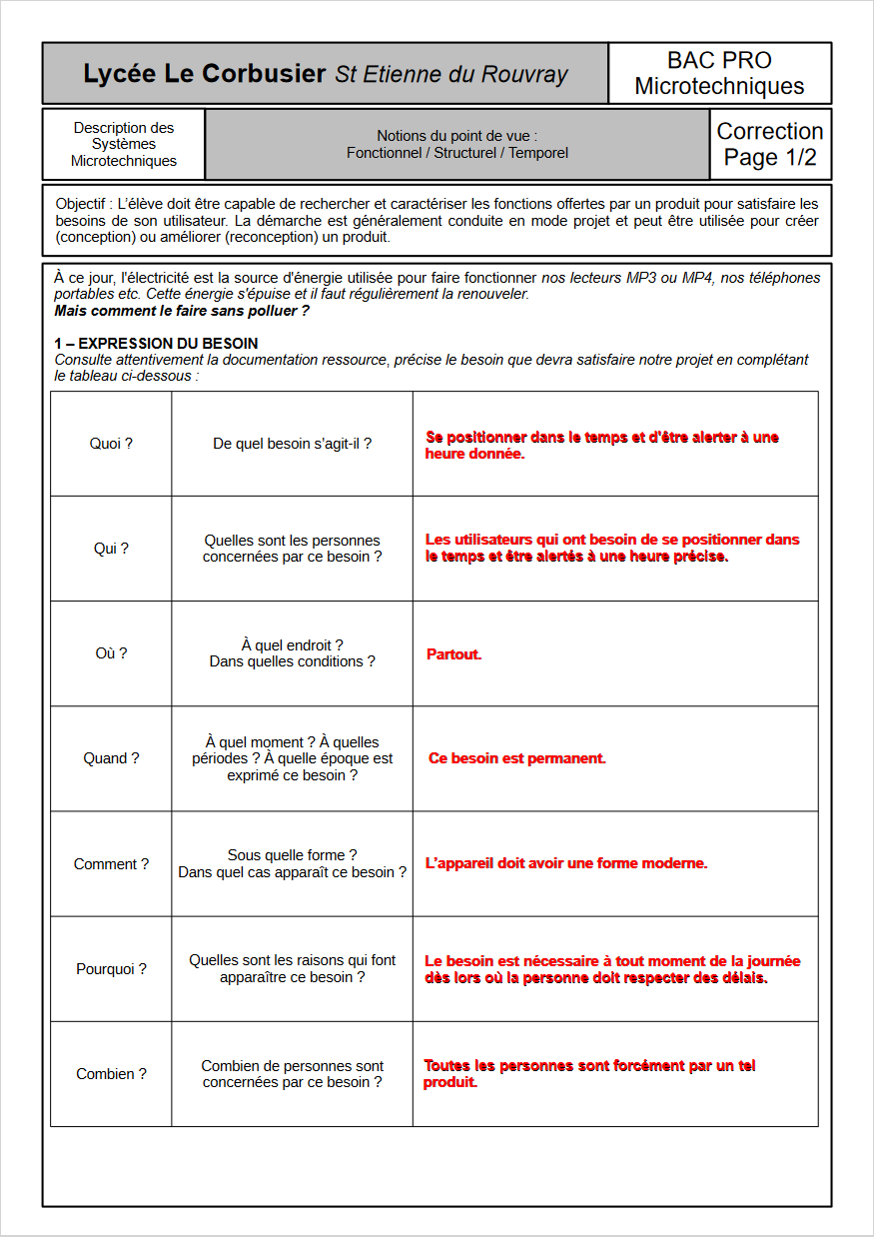
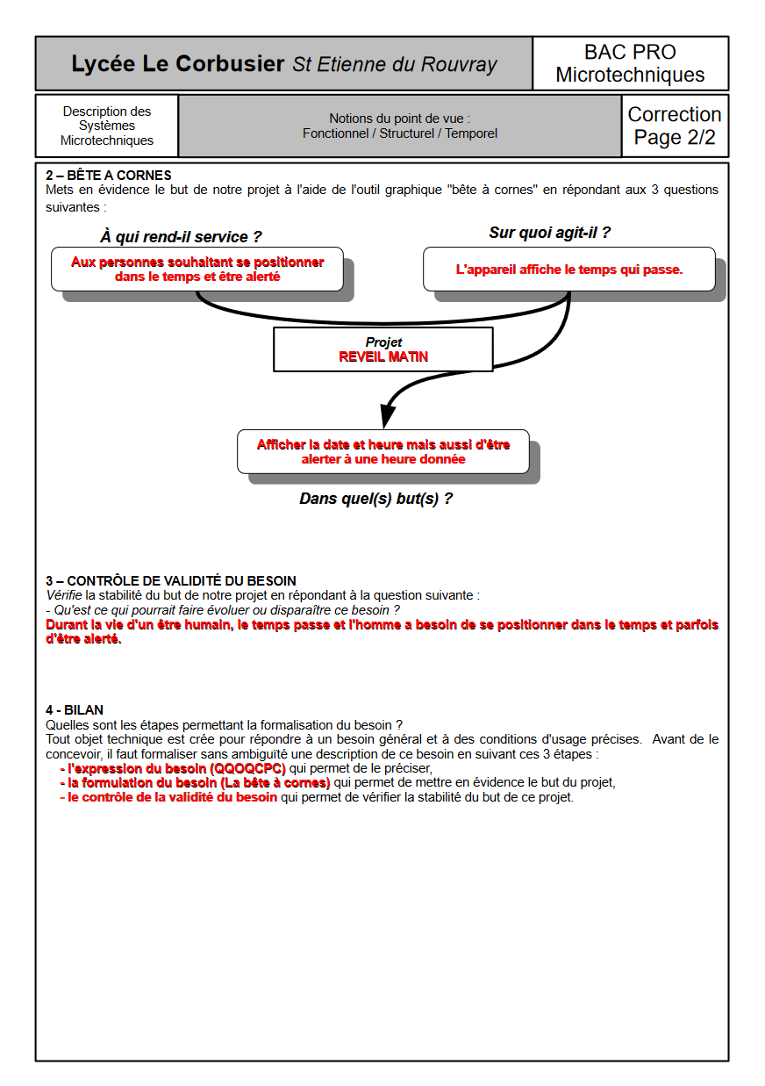
I – DÉMARCHE DE PROJET
1.1 – Formalisation du besoin
Notes:
3

Slide 4
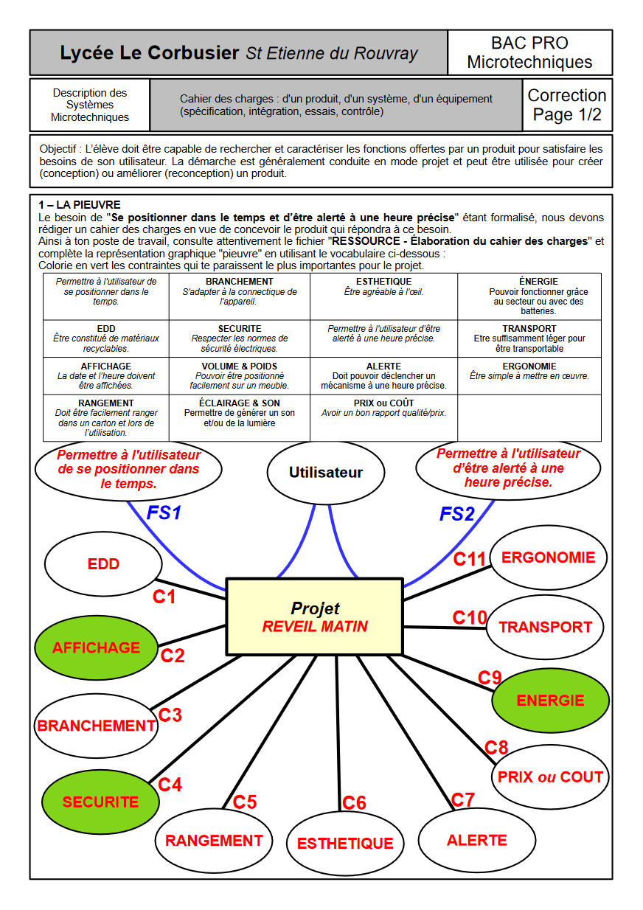
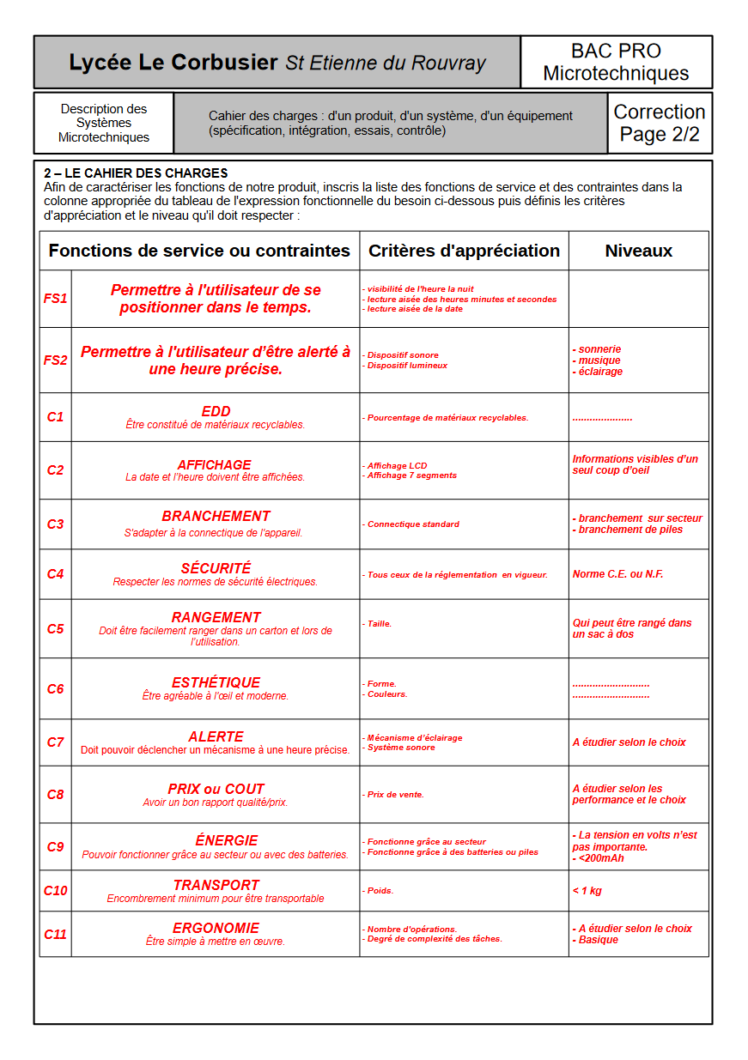
I – DÉMARCHE DE PROJET
1.2 – Élaboration du cahier des charges
Notes:
4

Slide 5
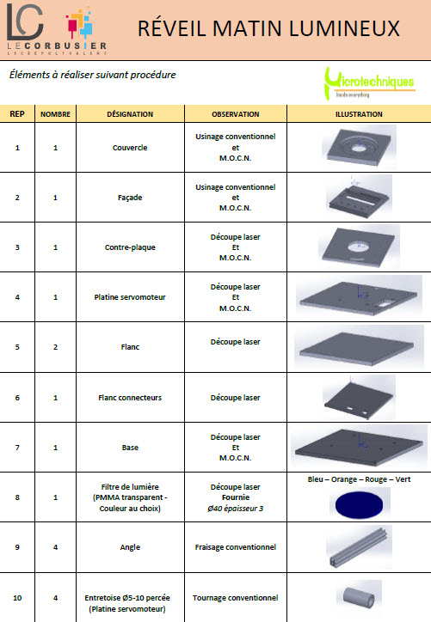
II – PARTIE MÉCANIQUE
2.1 – Les pièces réalisées sur machines-outils
Notes:
5

Slide 6
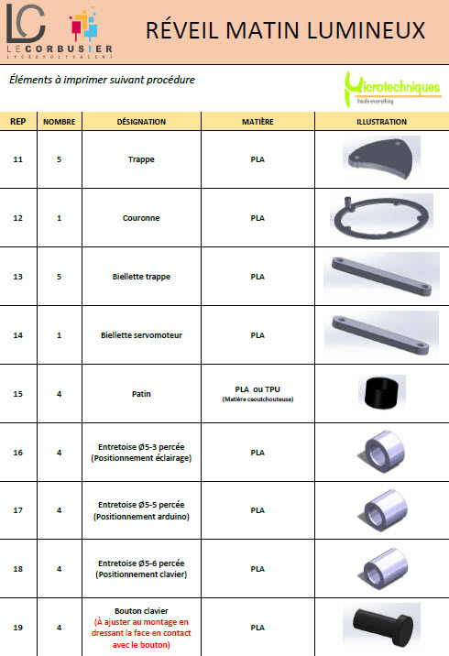
II – PARTIE MÉCANIQUE
2.2 – Les pièces imprimées en 3D
Notes:
6

Slide 7
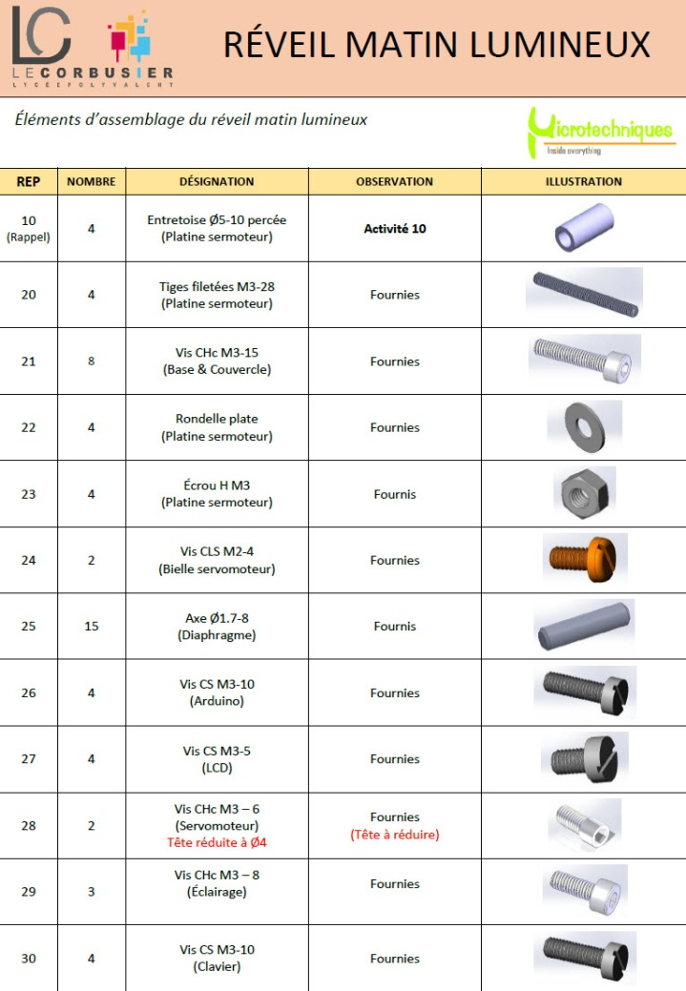
II – PARTIE MÉCANIQUE
2.3 – Les éléments d’assemblage
Notes:
7

Slide 8
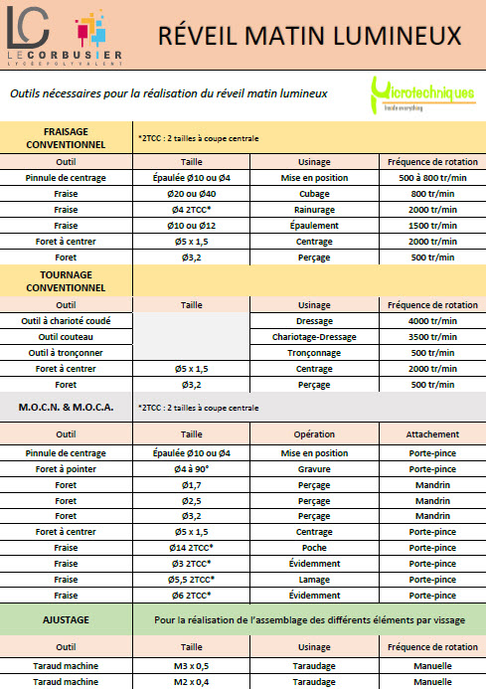
II – PARTIE MÉCANIQUE
2.4 – Outils nécessaires à la réalisation des pièces
Notes:
8

Slide 9
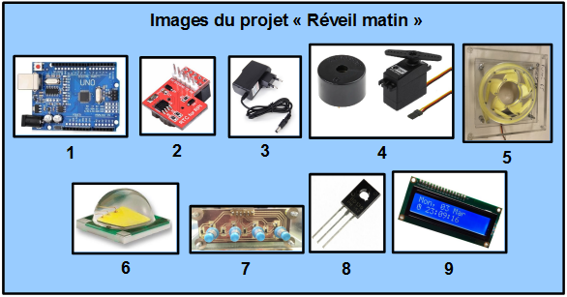
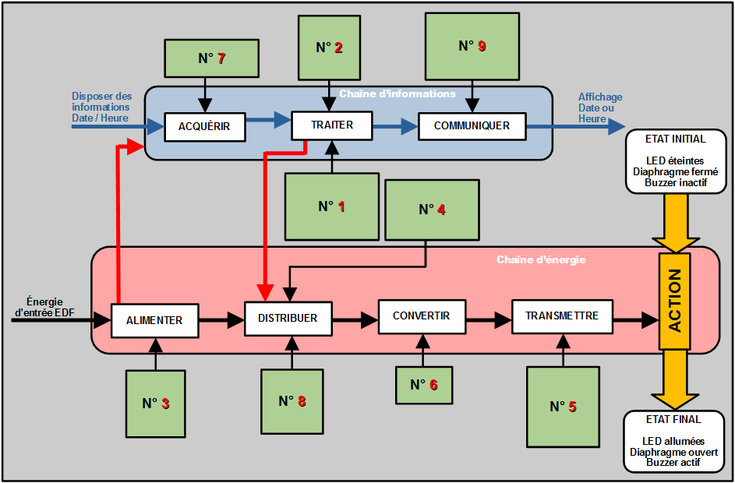
III – PARTIE ÉLECTRICITÉ / ÉLECTRONIQUE
3.1 – Chaîne d’information et d’énergie
Notes:
9

Slide 10
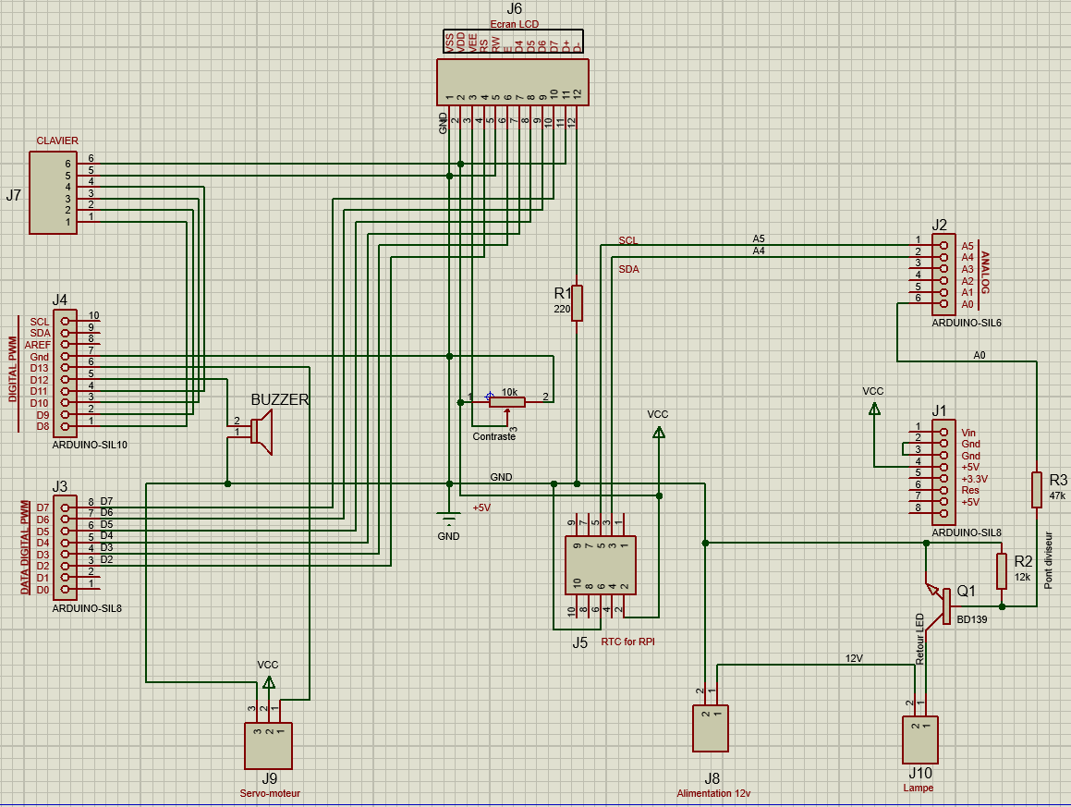
III – PARTIE ÉLECTRICITÉ / ÉLECTRONIQUE
3.2 – La carte d’extension ARDUINO UNO
3.2.1 – Schéma de principe de la carte d’extension
La carte d’extension (appelé « Sheild ») va jouer le rôle d’interface permettant la liaison entre la carte Arduino UNO et le matériel pour réaliser le réveil matin.
La carte a des dimensions sensiblement voisines de la carte Arduino et peut s’enficher directement sur les connecteurs de celle-ci. Le matériel branché est le suivant :
- Le LCD 2x16 avec son réglage de contraste
- Le clavier comprenant 4 touches
- Le module RTC 1307
- Le buzzer
- Le servo-moteur
- L’alimentation 12V
- La platine LED et sa commutation via le BD139
Notes:
10

Slide 11
III – PARTIE ÉLECTRICITÉ / ÉLECTRONIQUE
3.2 – La carte d’extension ARDUINO UNO
3.2.1 – Schéma de principe de la carte d’extension
La carte d’extension (appelé « Sheild ») va jouer le rôle d’interface permettant la liaison entre la carte Arduino UNO et le matériel pour réaliser le réveil matin.
La carte a des dimensions sensiblement voisines de la carte Arduino et peut s’enficher directement sur les connecteurs de celle-ci. Le matériel branché est le suivant :
- Le LCD 2x16 avec son réglage de contraste
- Le clavier comprenant 4 touches
- Le module RTC 1307
- Le buzzer
- Le servo-moteur
- L’alimentation 12V
- La platine LED et sa commutation via le BD139
Notes:
11

Slide 12
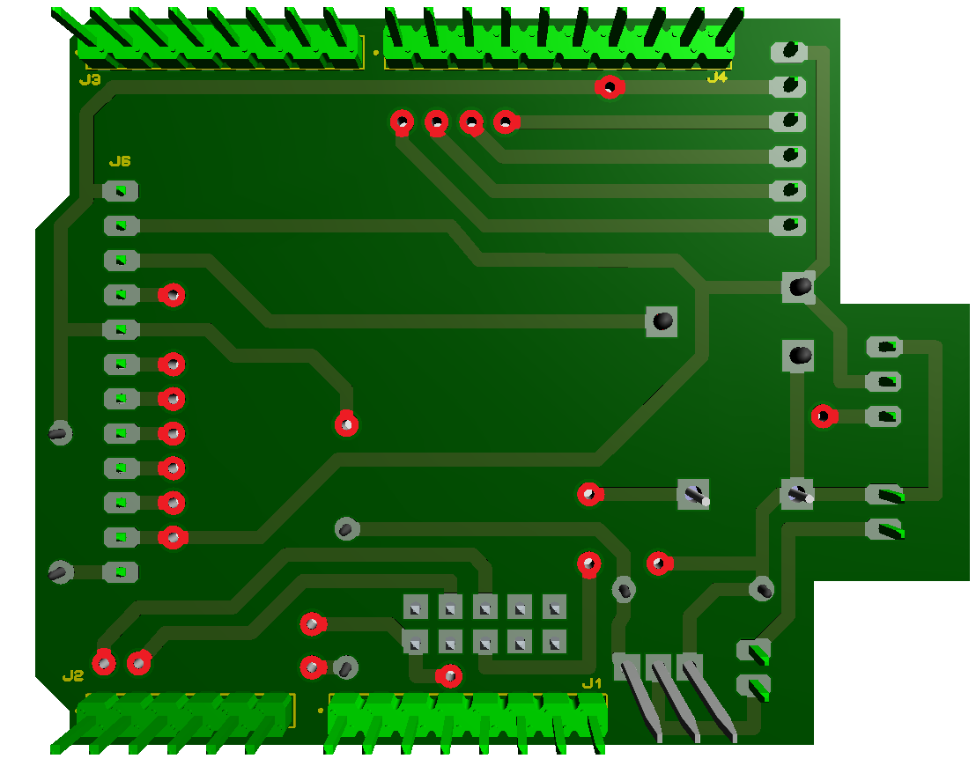
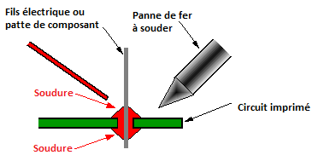
III – PARTIE ÉLECTRICITÉ / ÉLECTRONIQUE
3.2 – La carte d’extension ARDUINO UNO
3.2.2 – Liaisons électriques
Le circuit imprimé utilisé est un double face. C’est-à-dire que les pistes et pastilles sont des 2 côtés. Il est donc nécessaire d’assurer la liaison électrique en soudant un fil électrique. L’image ci-contre montre par des points rouges les endroits qui nécessite la liaison.
Notes:
12

Slide 13
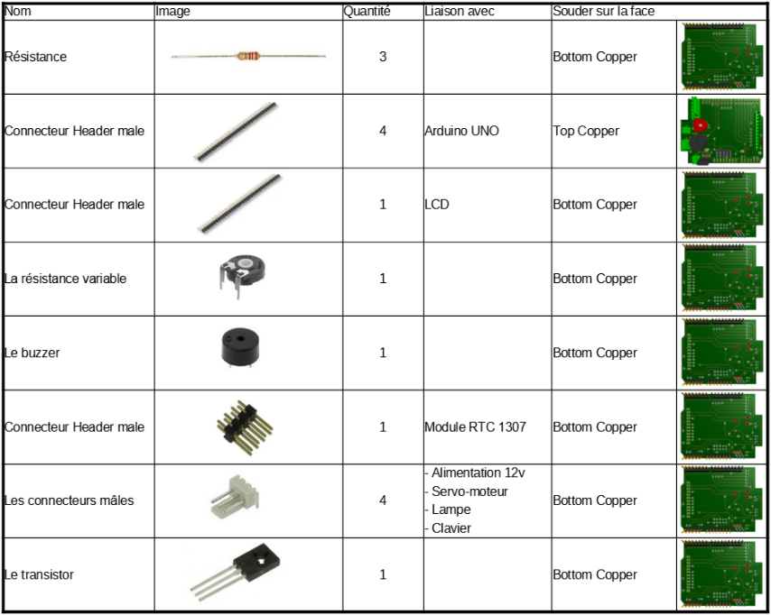
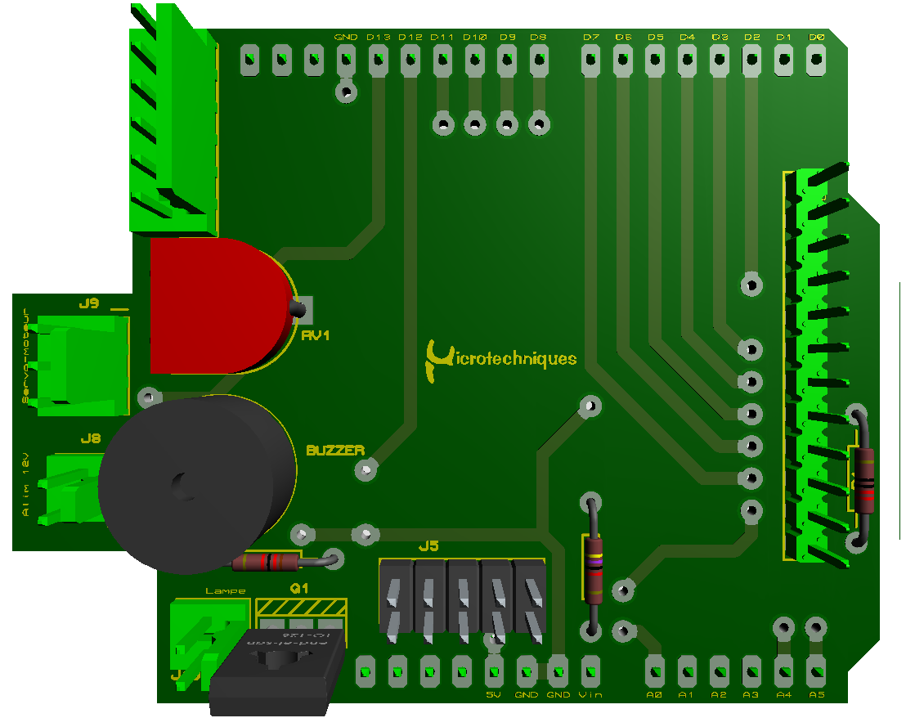
III – PARTIE ÉLECTRICITÉ / ÉLECTRONIQUE
3.2 – La carte d’extension ARDUINO UNO
3.2.3 – Implantation des composants
10K
47K
Buzzer
47K
Il suffit ensuite d’implanter les composants en respectant l’ordre dans le tableau ci-dessus.
12K
120
Notes:
13

Slide 14
III – PARTIE ÉLECTRICITÉ / ÉLECTRONIQUE
3.2 – La carte d’extension ARDUINO UNO
3.2.3 – Implantation des composants
10K
47K
Buzzer
47K
Il suffit ensuite d’implanter les composants en respectant l’ordre dans le tableau ci-dessus.
12K
120
Notes:
14

Slide 15
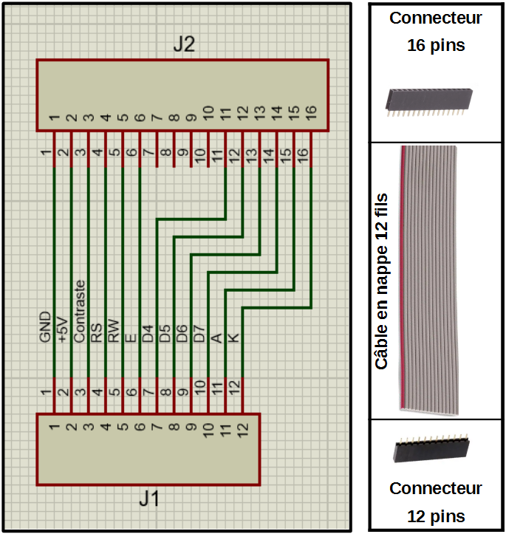
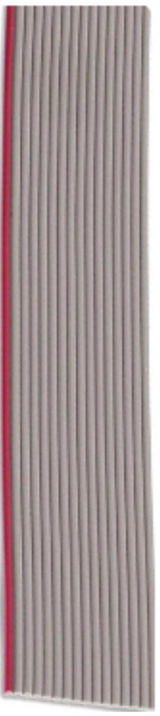

III – PARTIE ÉLECTRICITÉ / ÉLECTRONIQUE
3.2 – La carte d’extension ARDUINO UNO
3.2.4 – Réalisation du câble nappe du LCD
Étape 1 – Dénuder chaque extrémité des 12 fils électriques du câble nappe
Étape 2 – Souder les 12 fils sur le connecteur 16 broches en respectant le schéma ci-dessous.
Étape 3 – Souder les 12 fils sur le connecteur 12 broches en respectant le schéma ci-dessous.
Câble nappe
Le nombre de broches n’est pas le même. C’est volontaire car la carte d’extension est limitée en surface.
Notes:
15

Slide 16
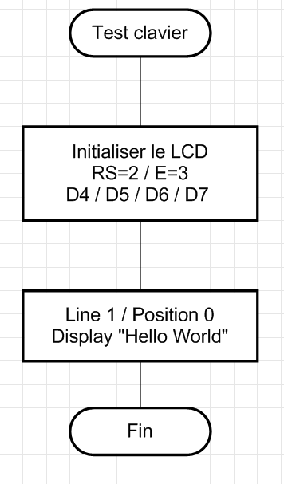
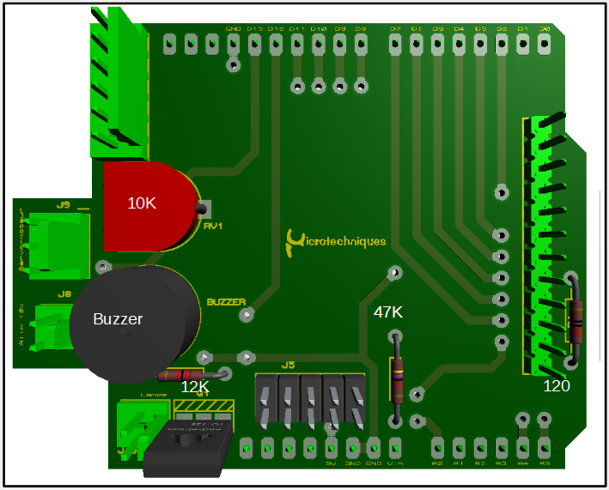
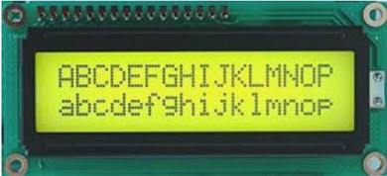
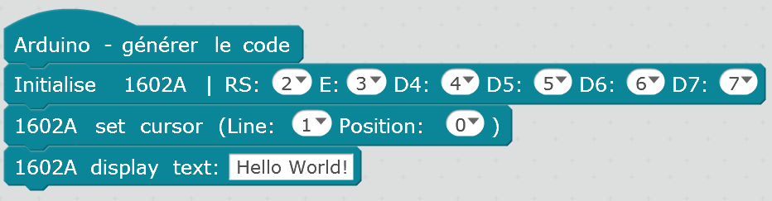
III – PARTIE ÉLECTRICITÉ / ÉLECTRONIQUE
3.2 – La carte d’extension ARDUINO UNO
3.2.5 – Test LCD par programmation
Après avoir connecté l’afficheur LCD, il est temps de le tester.
Notes:
16

Slide 17
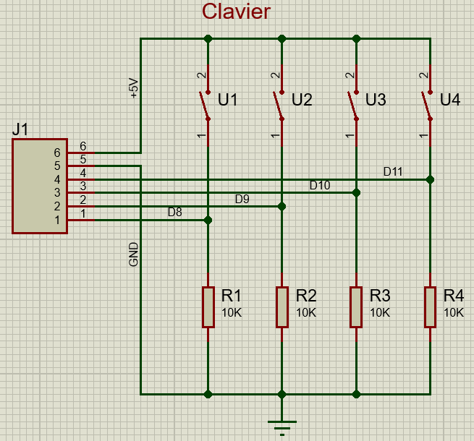
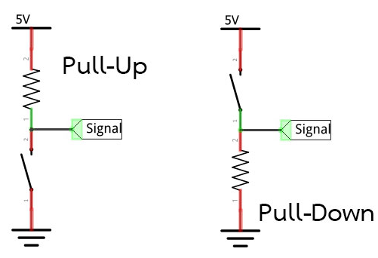
III – PARTIE ÉLECTRICITÉ / ÉLECTRONIQUE
3.3 – Le clavier
3.3.1 – Schéma électrique du clavier
Chaque micro switch est branché en pull-down comme le montre la figure ci-dessous.
Rôle du montage :
Lorsque le bouton est pressé, l’entrée est à 5 V, mais lorsque le bouton n’est pas pressé, elle n’est pas définie car elle est "en l’air". Les entrées du microcontrôleur équipant l’Arduino sont très sensibles et elles réagissent à la tension qui leur est appliquée. En conséquence, l’entrée laissée en l’air peut avoir n’importe quelle valeur comprise entre 0 et 5 V et être interprétée comme un LOW ou un HIGH par l’instruction digitalRead(...).
Pour fixer la tension lorsque le bouton n’est pas pressé, on insère une résistance pull-down (résistance de tirage vers le bas) entre l’entrée et la masse (GND) dont le rôle est d’assurer que l’entrée est à 0 V lorsque le poussoir n’est pas pressé.
Notes:
17

Slide 18
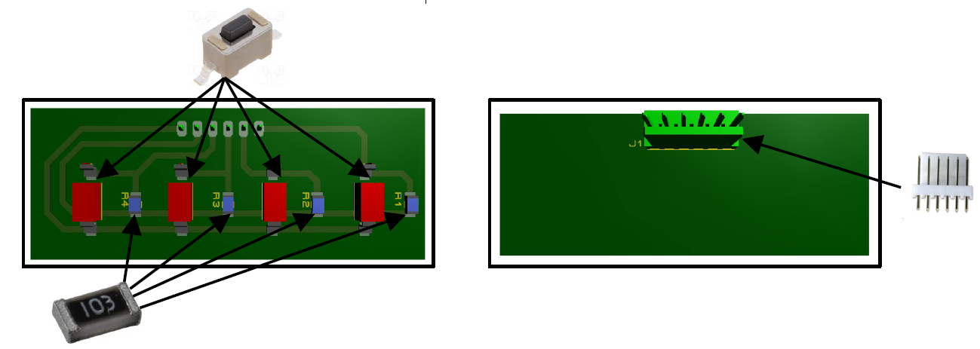


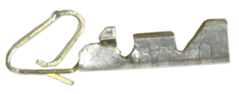
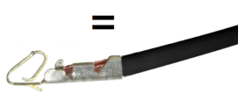
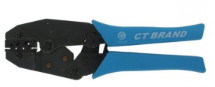
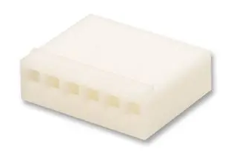
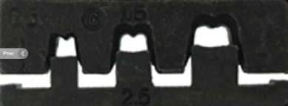
III – PARTIE ÉLECTRICITÉ / ÉLECTRONIQUE
3.3 – Le clavier
3.3.2 – Implantation des composants
3.3.3 – Réalisation du câble nappe Clavier
Le câble nappe composé de 6 fils électriques va permettre la liaison entre le clavier et la carte Arduino UNO. Chaque fil doit être dénudé. In contacteur MOLEX sera serti à chaque extrémité. Ces dernier seront insérés dans le boîtier
Étape 1 – Dénuder chaque extrémité des 6 fils électriques du câble nappe
Étape 2 – Placer le connecteur MOLEX dans la pince à sertir.
Placer le fil électrique dans le connecteur puis sertir.
Étape 3 – Insérer les connecteur MOLEX
dans le boîtier
Câble nappe
Implantation des composants
Hormis le connecteur, les composants utilisés pour réaliser le clavier sont des « Composants Montés en Surface » (CMS). Ils ont une taille qui a diminué progressivement depuis les année 60 (on trouve aujourd'hui couramment des résistances qui mesurent 0,06 × 0,03 pouces : taille 0603 équivaut à 1,6 × 0,8 mm, et des formats plus petits existent : 0402, 0201, 01005.). Ces composants sont directement soudés du côté des pistes et des pastilles.
Au fil du temps, les CMS sont devenus plus communs que les composants traditionnels, permettant un plus fort taux d'intégration des cartes électroniques.
Ils sont ainsi bien adaptés à un degré élevé d'automatisation dans la fabrication, réduisant les coûts de production et augmentant la productivité. Les CMS sont jusqu'à dix fois plus petits que leurs équivalents traditionnels, et leur coût peut être inférieur de 25 à 50 %.
Connecteur MOLEX
Pince à sertir
Boîtier pour connecteur MOLEX
Notes:
18

Slide 19
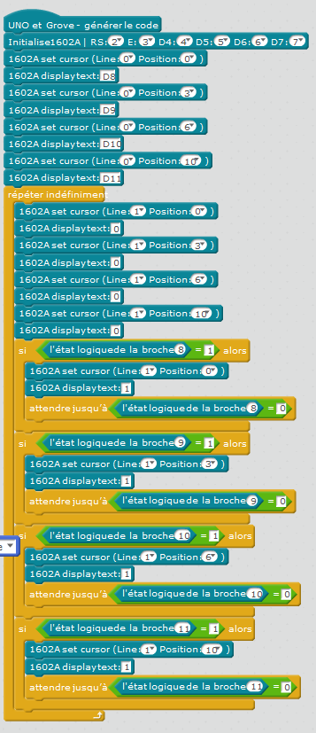
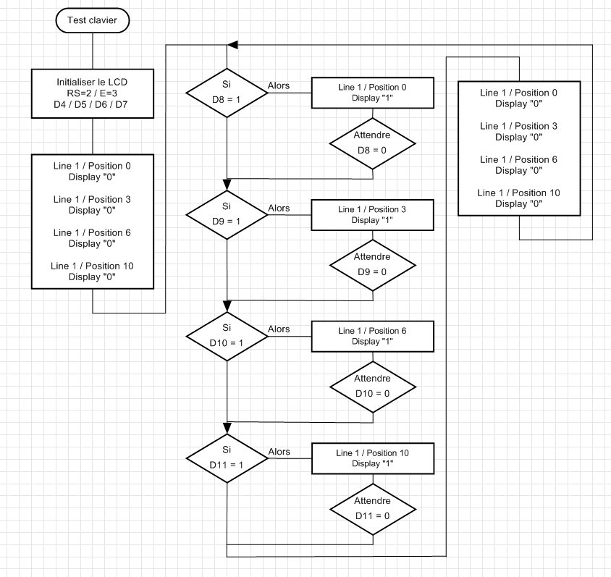
III – PARTIE ÉLECTRICITÉ / ÉLECTRONIQUE
3.3 – Le clavier
3.3.3 – Test clavier par programmation
L’objectif du test clavier est de vérifier le fonctionnement de chaque touche correspondant à un port de la carte Arduino UNO.
D8 → +
D9 → Set
D10 → Alarme
D11 → On/Off lumière
L’afficheur ayant été câblé et vérifié préalablement, nous utilisons pour ce test.
Organigramme - Test pour le clavier
Programme Mblock
Notes:
19

Slide 20
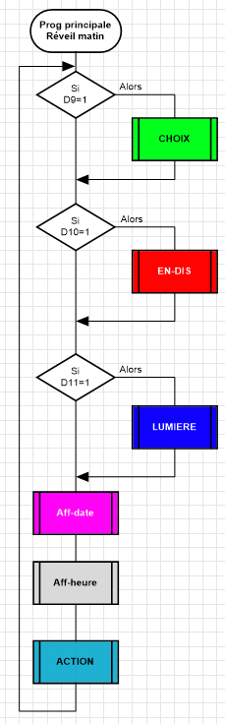
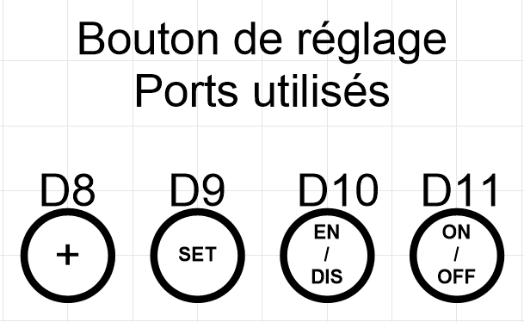
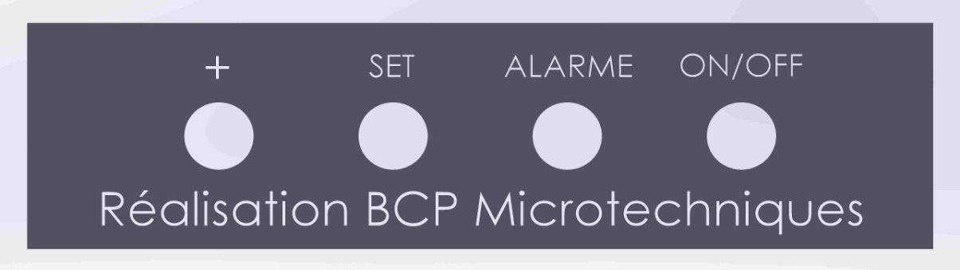
IV – PROGRAMMATION
4.1 – Programme principal
Le programme principal est extrêmement simple. Il fait appel à des sous-programmes :
- CHOIX : Le bouton correspondant au port D8 et D9permet d’entrer dans les réglages de l’heure et de la date mais aussi de l’alarme.
- En/Dis : Le bouton correspondant au port D10 permet activer ou de désactiver l’alarme.
- On/Off : Le bouton correspondant au port D11 permet l’allumer la lumière ou de l’éteindre.
Notes:
20

Slide 21
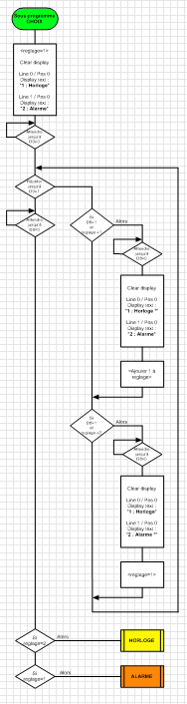
IV – PROGRAMMATION
4.2 – Sous-programme CHOIX
Le sous-programme CHOIX donne la possibilité d’accéder aux réglages :
- Date et heure
- Heure à laquelle l’alarme se déclenchera
Notes:
21

Slide 22
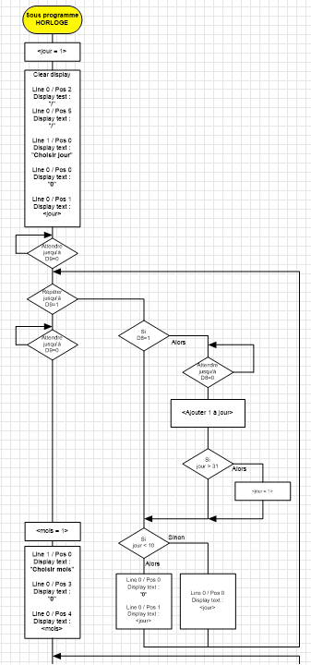
IV – PROGRAMMATION
4.3 – Sous-programme HORLOGE
Le sous-programme HORLOGE est composé de boucles permettant le réglage de la date et de l’heure.
Notes:
22

Slide 23
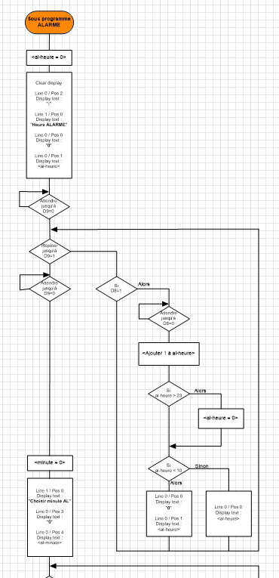
IV – PROGRAMMATION
4.4 – Sous-programme HORLOGE
Le sous-programme ALARME est composé de boucles permettant le réglage de l’heure du réveil.
Notes:
23

Slide 24
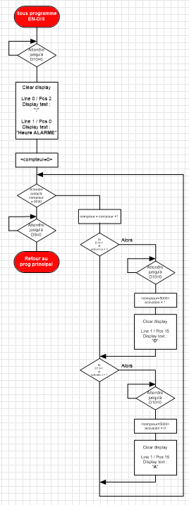
IV – PROGRAMMATION
4.5 – Sous-programme EN/DIS
Le sous-programme EN/DIS permet d’activer ou de désactiver l’alarme.
Notes:
24

Slide 25
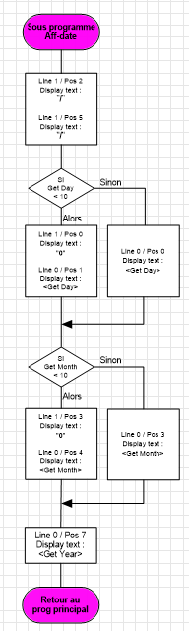
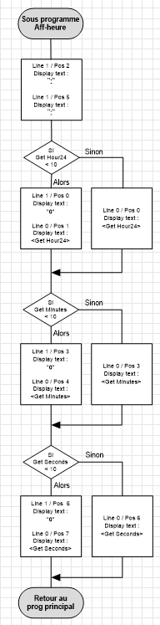
IV – PROGRAMMATION
4.6 – Sous-programme HEURE et DATE
Les sous-programme DATE et HEURE sont appelés continuellement afin d’afficher les informations sur le LCD.
Notes:
25

